Slide 1
«Формирование основ
функциональной грамотности
у детей
старшего дошкольного возраста с
использованием инфографики».
Подготовила:
Абрамова А.В.
МБДОУ д/с № 42.
г. Саров
2023 год.

Slide 2
Цель: формирование предпосылок функциональной грамотности у детей 5 -6 лет в чтении и письме.
Одна из важнейших задач современного образования – формирование функционально грамотных людей. Эта задача является актуальной и для дошкольного образования, поскольку подготовка к школе требует формирования важнейших компетенций уже в предшкольный период воспитания.
Что такое «функциональная грамотность»?
Функциональная грамотность рассматривается, как способность использовать все постоянно приобретаемые в жизни знания, умения и навыки для решения максимально широкого диапазона жизненных задач в различных сферах человеческой деятельности, общения и социальных отношений.

Slide 3
Актуальность формирования предпосылок функциональной грамотности у детей. (Почему?)
Функциональная грамотность, как средство раскрытия учебных навыков и возможностей должна быть знакома детям дошкольного возраста. Именно в этом возрасте создается базовая основа чтения, письма, математики и это является той благодатной почвой, которая впоследствии помогает будущему школьнику приобретать знания и учиться для себя, быть самостоятельным, уметь жить среди людей.
Моей задачей стало - помочь детям. Я хотела, чтобы мои дети с наименьшими трудностями вливались в школьное обучение, научились адаптироваться к школьным трудностям, сохраняли уверенность в своих силах в любых ситуациях и шли к поставленной цели.

Slide 4
Федеральный государственный образовательный стандарт дошкольного образования определяет, как приоритетную стратегию «Содействия становлению и развитию предпосылок грамотности» через создание условий для широкого спектра детских видов деятельности, прямо и косвенно способствующих развитию языковых и речевых возможностей детей, через поддержку инициативы и самостоятельности детей, предоставление им возможности выбора, на основе их интересов и потребностей.
Каждая образовательная область участвует в развитии всех видов функциональной грамотности, я, для изучения, взяла формирование предпосылок функциональной грамотности в чтении и письме,
(

Slide 5
Основные этапы подготовки ребенка к обучению грамоте.
1. Развитие слухового восприятия и внимания.
2. Развитие зрительного восприятия и внимания.
3. Развитие связной речи.
4. Деление слов на слоги.
5. Развитие тонкой моторики и ориентировка на плоскости листа.
6. Звуковой анализ и синтез.
7. Знакомство с буквами, соответствующими правильно
произносимым звукам.
8. Обучение чтению слогов, слов, простых предложений.

Slide 6
При обучении детей важно помнить, что:
Путь дошкольника к грамоте лежит через игры в звуки и буквы. Ведь письмо — это перевод звуков речи в буквы, а чтение — это перевод букв в звучащую речь.
Знакомству и работе ребенка с буквами предшествует звуковой период обучения.
На протяжении всего периода обучения следует называть и звуки и соответствующие им буквы одинаково – т. е. так, как звучит звук.
Не смешивайте понятие звук и буква.
Помните: звук мы слышим и произносим, а букву - видим и можем ее писать.

Slide 7
Работа по теме.

Slide 8
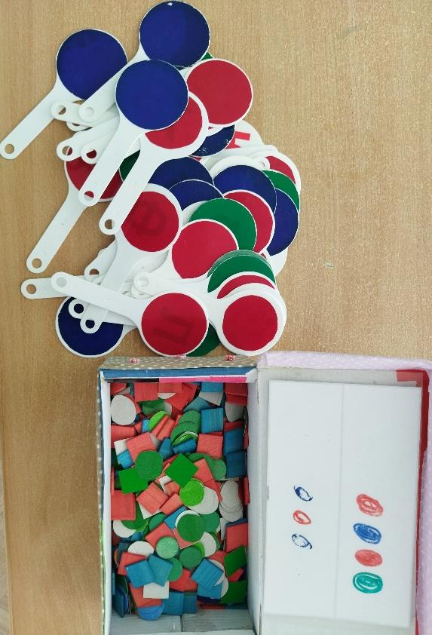

Slide 9
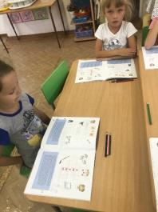
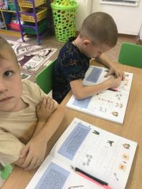
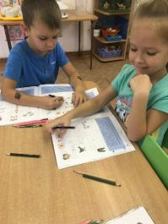
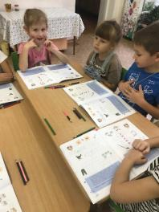
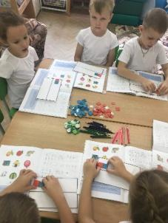
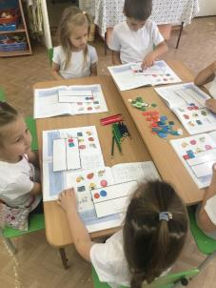
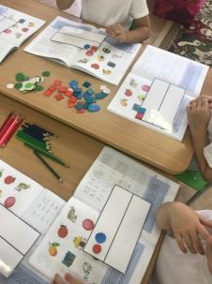

Slide 10
Ссылка. Мягкие и твёрдые звуки. Средняя группа.

Slide 11
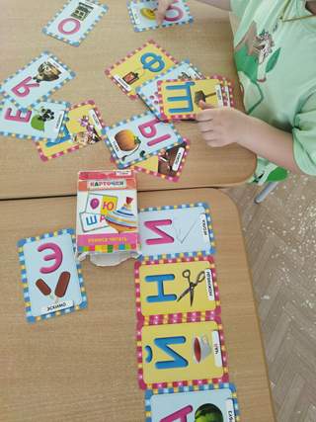
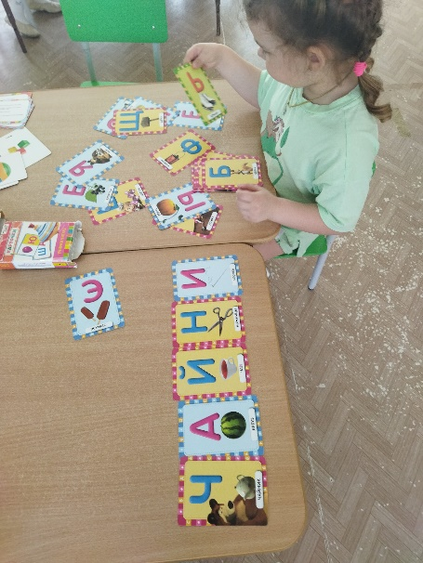

Slide 12
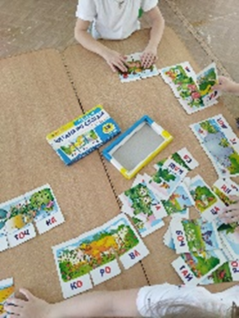
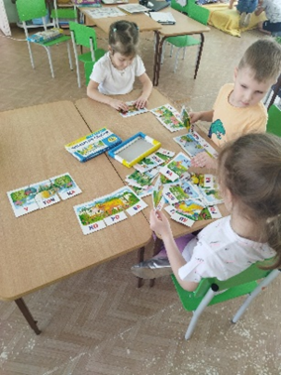
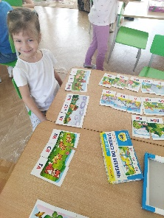
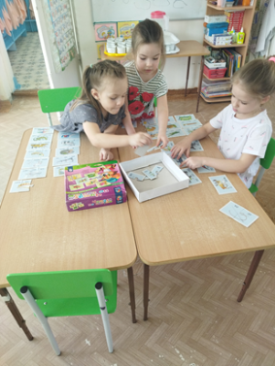
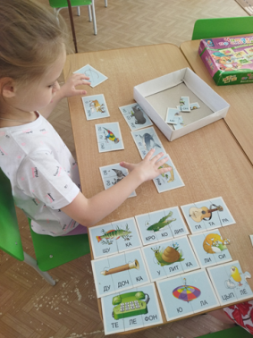
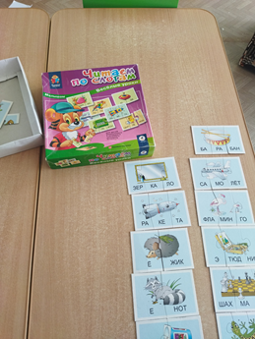

Slide 13
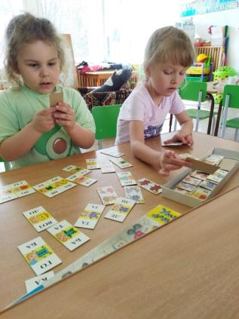
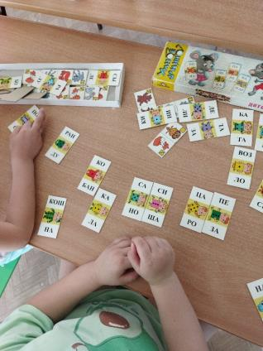
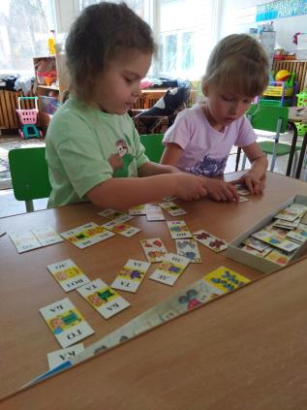

Slide 14
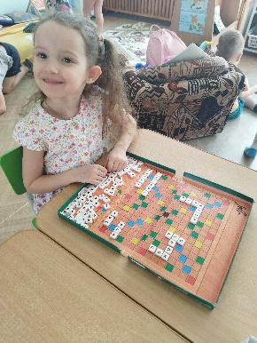
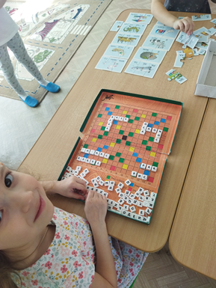

Slide 15
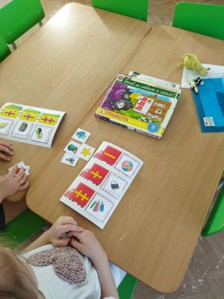
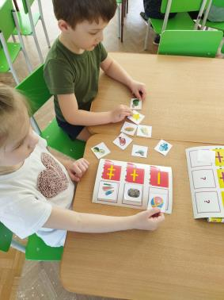
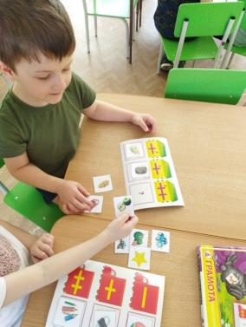
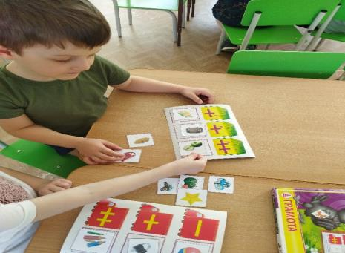
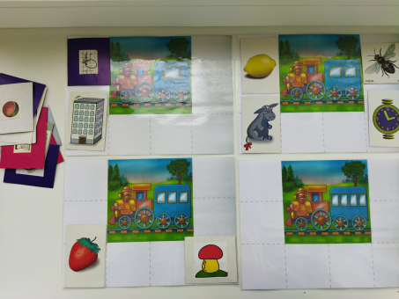

Slide 16
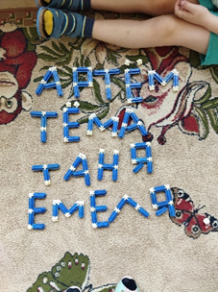
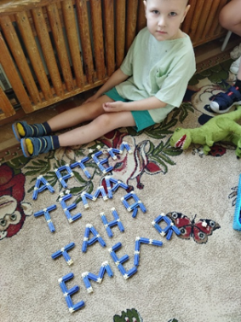
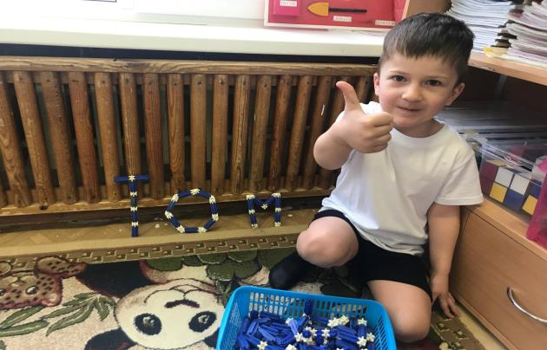

Slide 17
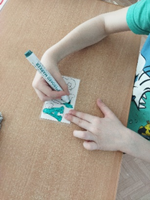
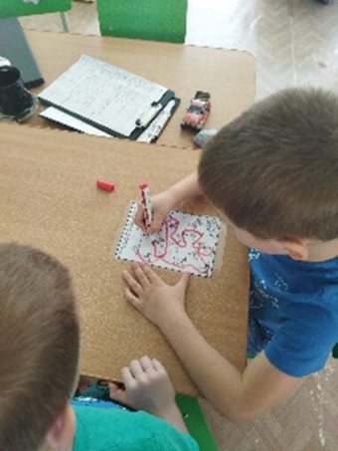
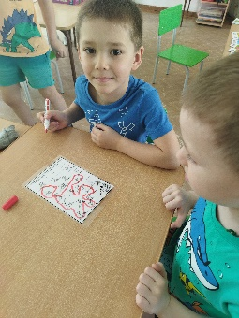
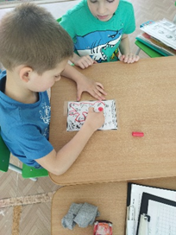
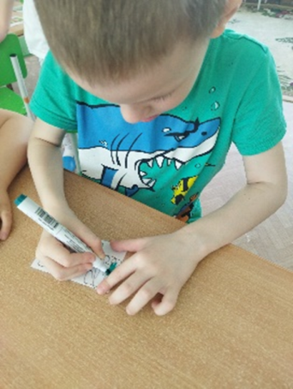

Slide 18
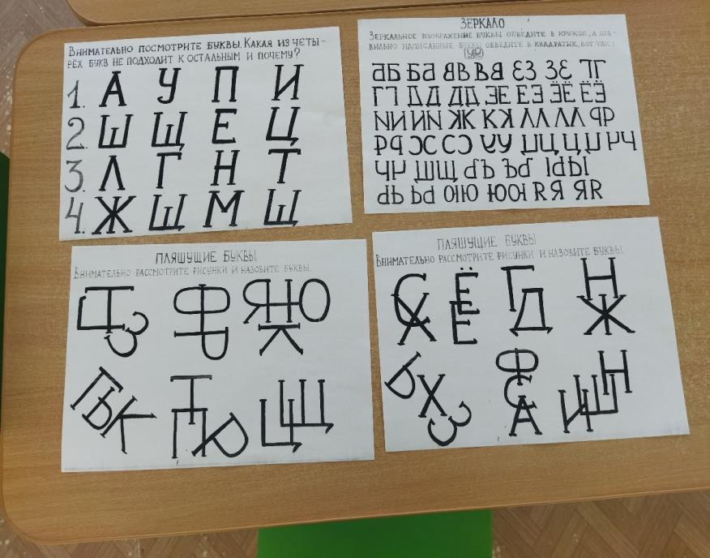
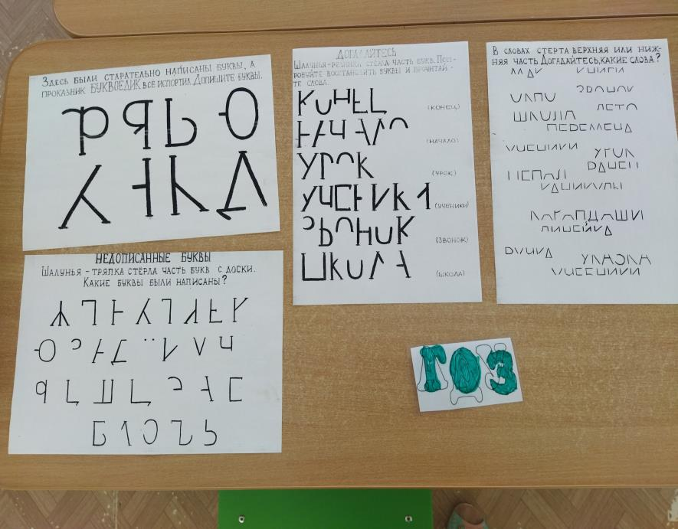
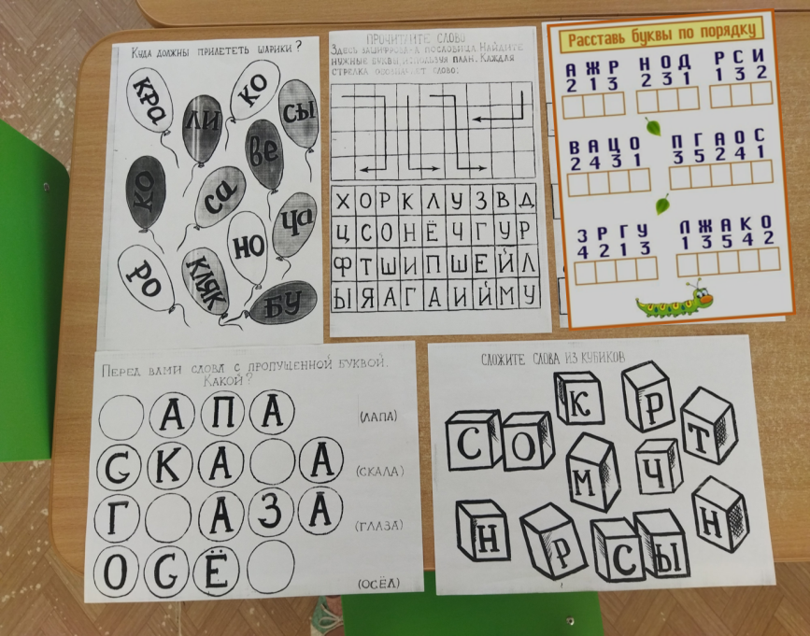
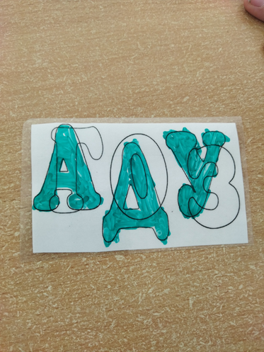
Notes:
3 вид – интерактивная инфографика – вид инфографики, в котором пользователю предлагается управлять отображением данных.

Slide 19
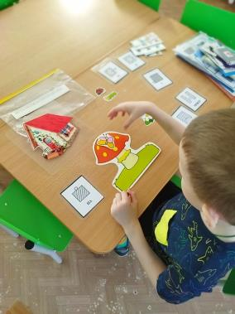
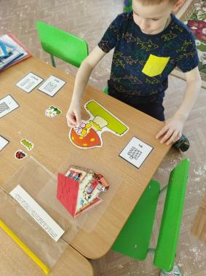
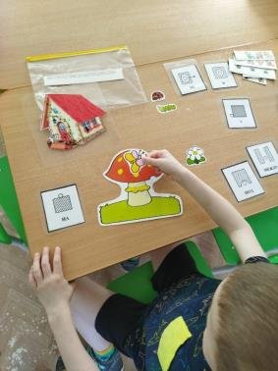
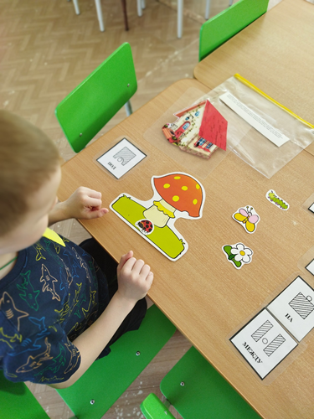

Slide 20
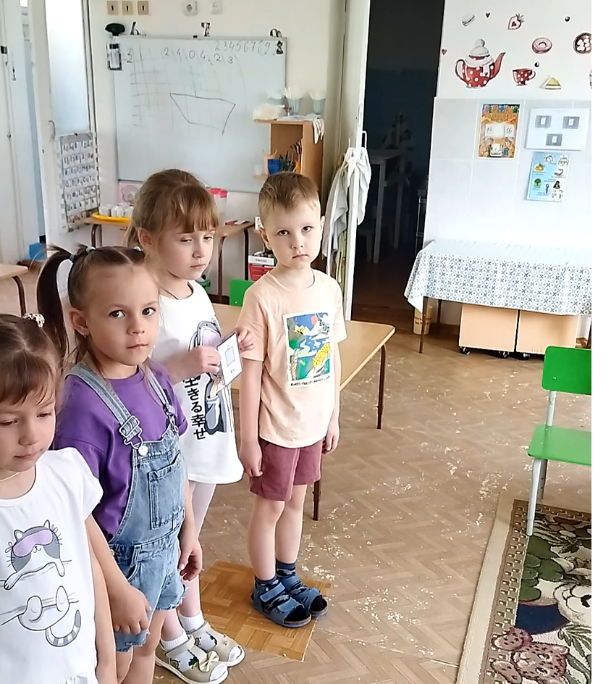
Ссылка. Игра с предлогами.

Slide 21
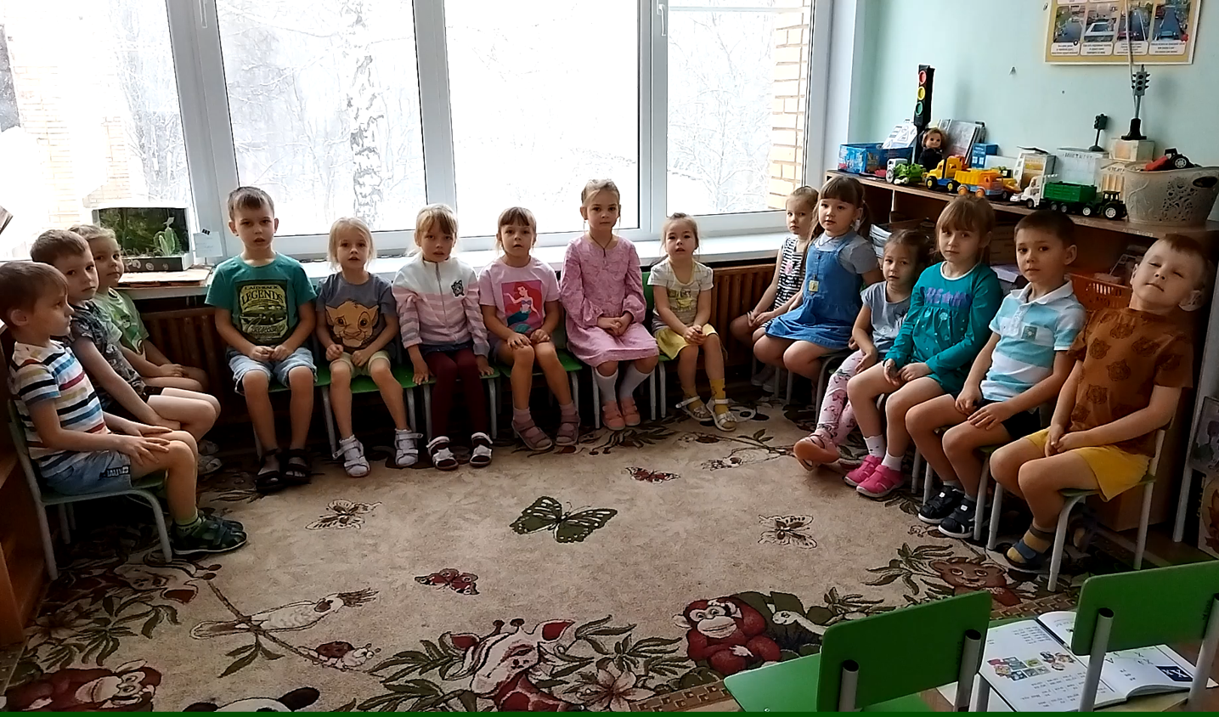
Ссылка. Заглавная буква в словах.

Slide 22
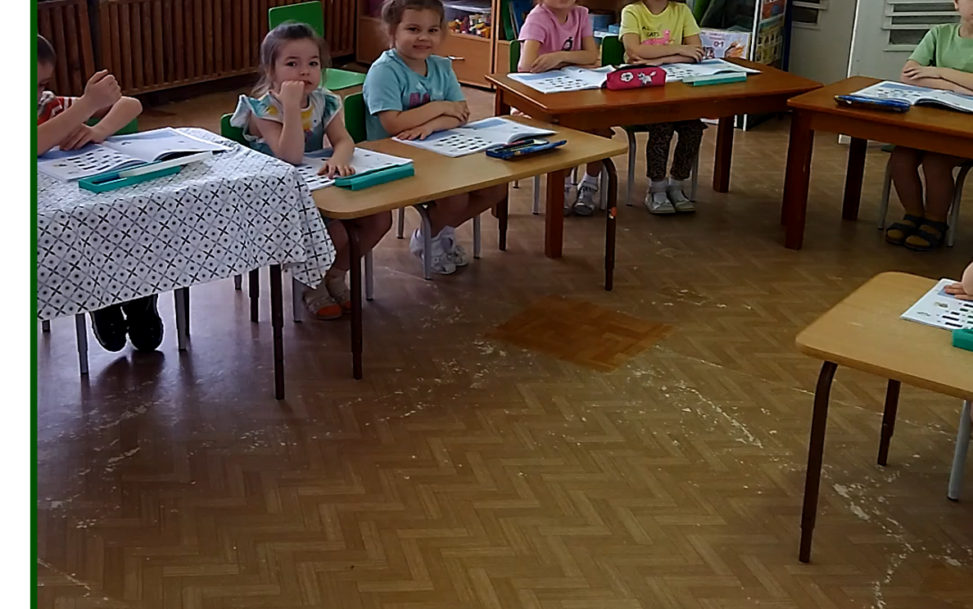
Ссылка.
Правило русского языка. ЖИ - ШИ

Slide 23
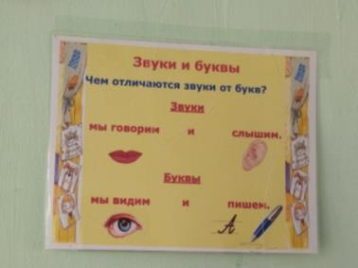
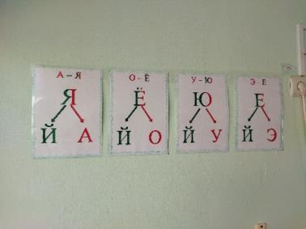

Slide 24
А О У Э Ы
Я Ё Ю Е И

Slide 25
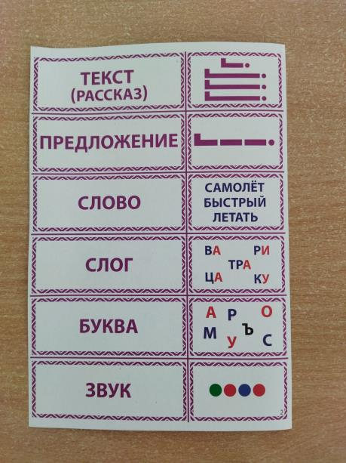

Slide 26
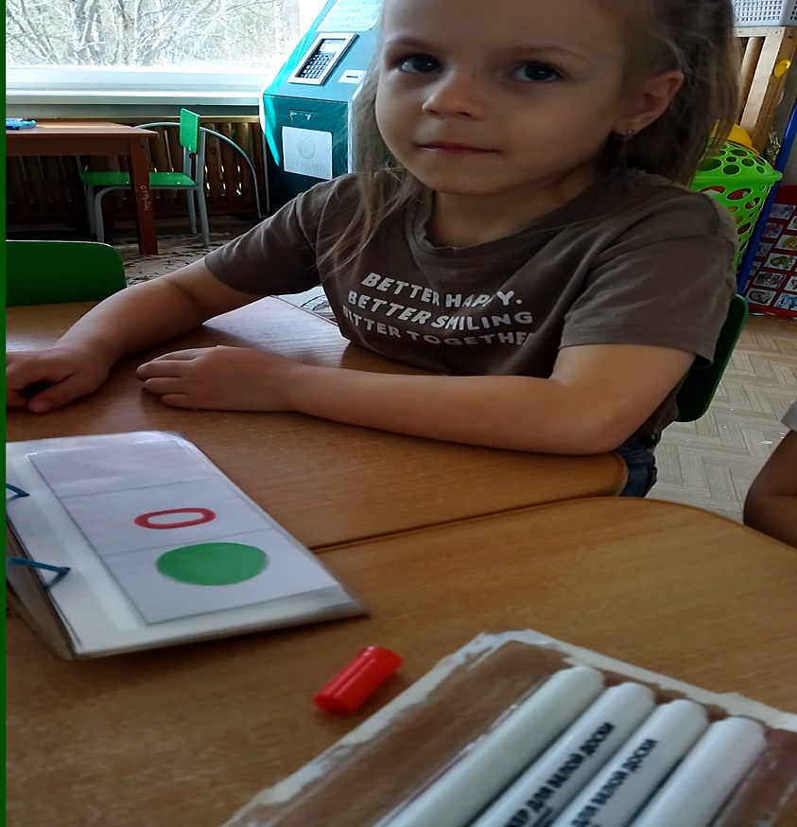
Ссылка.
Е, Ё, Ю, Я ПОСЛЕ СОГЛАСНЫХ.
Буква Ё.

Slide 27
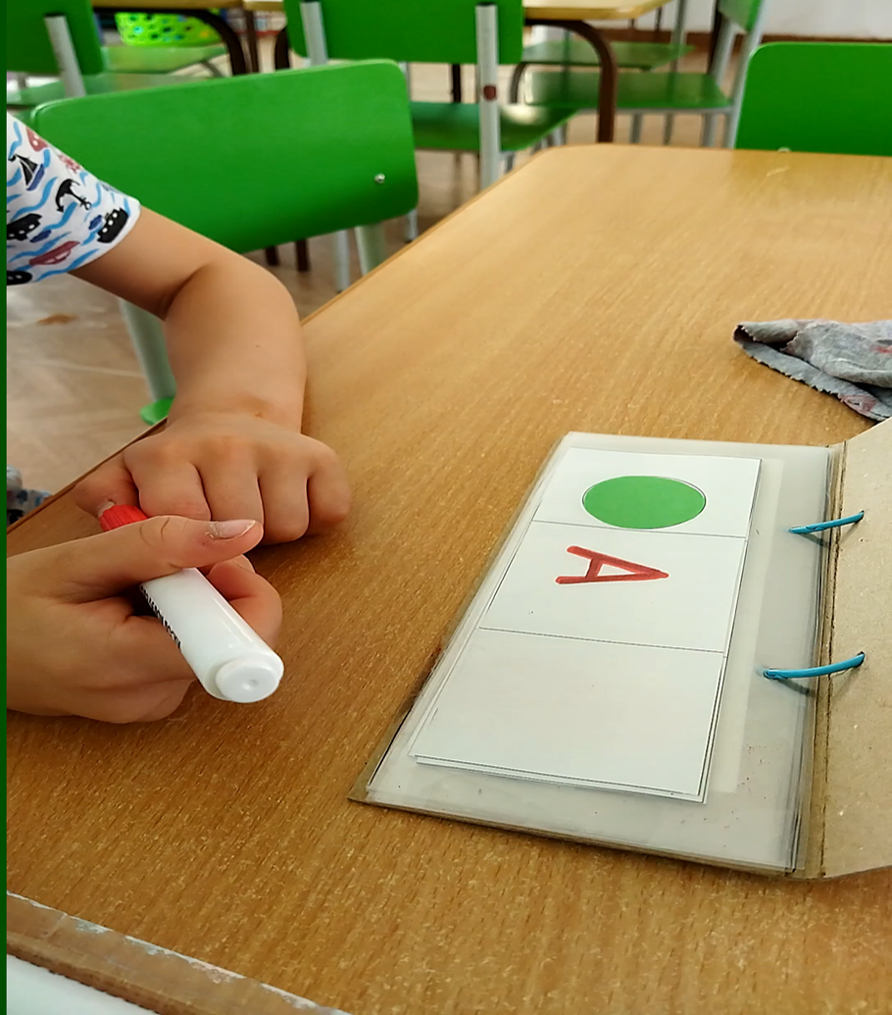
Ссылка. У, Ё, Ю, Я после согласных.

Slide 28
Покатаемся с горок.

